Slide 1
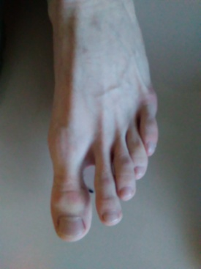
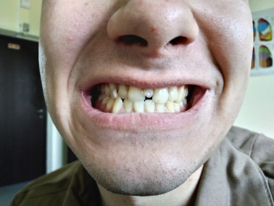
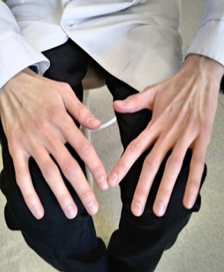
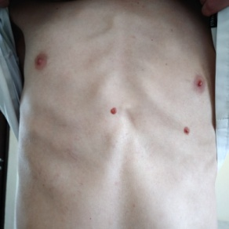
ПСИХОВЕГЕТАТИВНЫЕ ОСОБЕННОСТИ МОЛОДЫХ МУЖЧИН С НЕДИФФЕРЕНЦИРОВАНОЙ ДИСПЛАЗИЕЙ СОЕДИНИТЕЛЬНОЙ ТКАНИ
Акимова А.В., Миронов В.А., Лях В.Д., Гагиев В.В., Лягаева А.Г. ФГБОУ ВО «Уральский государственный медицинский университет» МЗ РФ, ФГКУЗ «5 военный клинический госпиталь войск национальной гвардии РФ», Екатеринбург, РФ
ФГКУЗ «5военный клинический госпиталь войск национальной гвардии РФ»
ул. Соболева, 10, г. Екатеринбург, 620036, РФ
ВВЕДЕНИЕ
Недифференцированная дисплазия соединительной ткани (НДСТ) широко распространена среди молодых людей. В числе ее проявлений описаны разнообразные психовегетативные симптомы, влияющие на качество жизни и адаптационные возможности организма.
Частота НДСТ в группе
РЕЗУЛЬТАТЫ
Внешние фены ДСТ или малые аномалии развития были выявлены у каждого. НДСТ зарегистрирована у 65 из 111 (58,6%). Группы были сравнимы по возрасту (р=0,9). При исследовании исходного вегетативного тонуса мужчины с НДСТ показали достоверно большее число критериев как симпатического (р=0,016), так и парасимпатического тонуса (0,005), набрали большее количество баллов по Опроснику Вейна (р=0,004), но в большинстве случаев не достигли диагностического порога синдрома вегетативной дисфункции. Группа НДСТ продемонстрировала достоверно более выраженные боли в суставах (р=0,007), в спине (р=0,000), и симптомы астении (р=0,005). Мужчины группы НДСТ показали достоверно больше баллов по подшкале тревоги HADS (p=0,005), по признакам депрессии различий не выявлено (р=0,33). Данные скрининга были подтверждены результатами МИЛ: в группе НДСТ достоверно больше баллов по шкале тревоги (р=0,03), а также тенденция к более высоким проявлениям ипохондрии (р=0,055) и паранойяльности (р=0,07).
ЦЕЛИ
выявить психовегетативные особенности молодых мужчин с недифференцированой дисплазией соединительной ткани
Внешние признаки ДСТ
МАТЕРИАЛЫ И МЕТОДЫ
Обследовали111 здоровых молодых мужчин. На первом этапе проведен стандартный терапевтический осмотр. Внешние признаки ДСТ и малые аномалии развития (n=48) оценивались в соответствии с Национальными рекомендациями Россий-ского научного медицинского общества терапевтов 2015г. Заполняли опросник Вейна для выявления вегетативных нарушений, выявляли критерии исходного вегетативного тонуса (А.М. Вейн, 2003). Оценку психоэмоционального состо-яния проводили с помощью госпитальной шкалы тревоги и депрессии (HADS), многостороннее исследование личности - с помощью Миннесотского многоаспектного личностного опрос-ника (MMPI) в модификации Ф.Б. Березина. Для определения субъективного ощущения боли применялась визуальная ана-логовая шкала боли, для экспресс-диагностики астении - шкала астенического состояния (Л.Д. Майкова, Т.Г. Чертова). На втором этапе проводили сравнительное исследование. Группу НДСТ составили мужчины, имеющие 6 и более внеш-них признаков (n=65), группу контроля - лица, имеющие менее 6 внешних признаков (n=46).Использовали критерий Манна-Уитни, различия достоверны при р<0,05.
ВЫВОДЫ
1. Мужчины с НДСТ имеют достоверно больше клинических симптомов вегетативных нарушений, преобладание критериев исходного симпатического и в большей степени – парасимпатического тонуса. 2. Выраженность болевых синдромов в суставах и спине была выше у мужчин с НДСТ. 3. Группа НДСТ показала достоверно большую выраженность тревоги по шкалам тревоги HADS (p=0,005) и МИЛ (р=0,03), более выраженные симптомы ипохондрии (р=0,055) и астении (р=0,005).
Notes:
1

